Slide 1
CHỦ ĐỀ 2
TỔ CHỨC LƯU TRỮ, TÌM KIẾM VÀ TRAO ĐỔI THÔNG TIN
BÀI 2
THÔNG TIN TRONG MÔI TRƯỜNG số

Slide 3

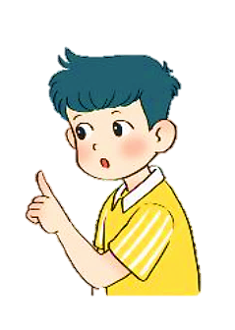
Hoạt động 1
Ảnh in và ảnh số
Trong tập ảnh cũ, Khoa thấy bức ảnh ruộng bậc thang. Để chia sẻ ảnh với An mà không cần phải đến nhà bạn, Khoa đã dùng điện thoại thông minh chụp lại bức ảnh và gửi cho An qua thư điện tử. Em hãy cho biết:
1. An có thể nhận được ảnh băng cách nào?
Sau khi An nhận được ảnh, Khoa có bị mất bức ảnh
gốc không?
3. An có thể lưu trữ ảnh vào những thiết bị nào?

Slide 4

THÔNG TIN
TRONG MÔI TRƯỜNG SỐ

Slide 5

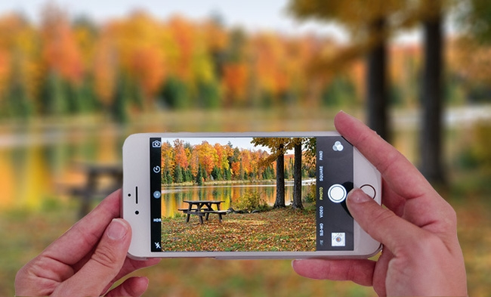
a) Thông tin số
Bằng thao tác chụp lại bức ảnh, Khoa đã tạo ra một bức ảnh số. Khác với bức ảnh trên giấy, bức ảnh số được tạo ra không tốn vật liệu và khi Khoa gửi cho An, Khoa không bị mất đi bức ảnh đó.
Thông tin được mã hoá thành dãy bit, được chuyển vào máy tính, điện thoại thông minh, máy tính bảng,... để có thể lan truyền, trao đổi trong môi trường kĩ thuật số còn được gọi ngắn gọn là thông tin số.

Slide 6

a) Thông tin số
Thông tin số có thể được truy cập từ xa thông qua kết nối Internet.
Khi được Khoa chia sẻ, An có thể vào hộp thư điện tử của mình để nhận ảnh mà không cần nhận trực tiếp từ Khoa như nhận bức ảnh in trên giấy
Có thể lưu ảnh về máy tính hoặc điện thoại của mình và chỉnh sửa bằng phần mềm ứng dụng rồi tiếp tục chia sẻ cho người khác.

Slide 7
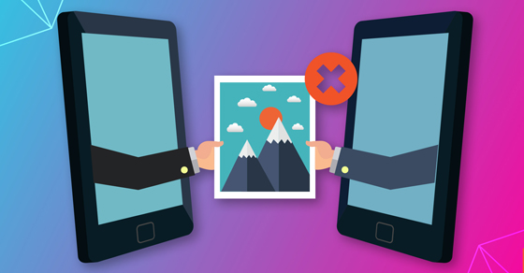
a) Thông tin số
Thông tin số dễ dàng được nhân bản và chia sẻ. Thông tin số còn có thể được lan truyền tự động do nhiều thiết bị được đồng bộ với nhau. Điều đó khiến cho em khó biết được thiết bị nào đã nhận được thông tin hoặc thông tin sẽ lan rộng đến mức nào.
Thông tin số khó bị xoá bỏ hoàn toàn.

Slide 8

Thông tin số có những đặc điểm chính sau:
• Thông tin số dễ dàng được nhân bản và lan truyền nhưng khó bị xoá bỏ hoàn toàn.
• Thông tin số có thể được truy cập từ xa nếu người quản lí thông tin đó cho phép.

Slide 9
Hoạt động 2
Thông tin số
Khoa gửi cho An bức ảnh ruộng bậc thang qua thư điện tử. Nhận được, An chỉnh sửa lại ảnh cho đẹp hơn và sử dụng nó làm nền cho ảnh của mình rồi đưa lên trang cá nhân trên mạng xã hội. Em hãy cho biết:
1. Máy chủ của dịch vụ thư điện tử có lưu trữ bức ảnh Khoa gửi không?
2. Những ai có thể xem được bức ảnh An đưa lên mạng xã hội?
3. An có thể gửi ảnh sau khi chình sửa cho Khoa hoặc các bạn khác được không?

Slide 10
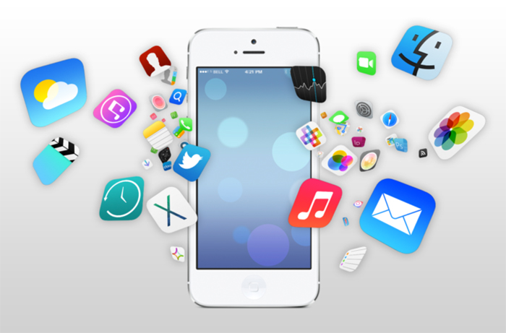
b) Thông tin số trong xã hội
Khi bức ảnh đã được chia sẻ qua một ứng dụng, ví dụ thư điện tử, mạng xã hội, nó sẽ được ứng dụng đó lưu trữ lại và cho phép một số người được tiếp cận hay tiếp tục chia sẻ. Thông tin số có thể được lưu trữ với dung lượng rất lớn bởi nhiều cá nhân, tổ chức và được cấp quyền truy cập khác nhau.

Slide 11

b) Thông tin số trong xã hội
Không phải mọi thông tin trên mạng đều chân thực. An có thể lấy bức ảnh ruộng bậc thang nhận được làm nền cho ảnh của mình, nhưng không có nghĩa là An đã tới Yên Bái, nơi có ruộng bậc thang. Thông tin số dễ dàng được chình sửa và lại tiếp tục được lan truyền trên mạng. Thông tin số có độ tin cậy rất khác nhau, phụ thuộc vào nguồn gốc và mục tiêu thông tin.

Slide 12
• Thông tin số đa dạng, được thu thập nhanh, được lưu trữ với dung lượng rất lớn bởi nhiều tổ chức và cá nhân.
• Có nhiều công cụ hỗ trợ tìm kiếm, truy cập, lưu trữ, xử lí và chia sẻ thông tin số.
• Quyền tác giả của thông tin số được pháp luật bảo hộ.
• Thông tin số có mức độ tin cậy khác nhau.
• Thông tin số cần được quản lí, khai thác an toàn và có trách nhiệm.

Slide 13



Em hãy chọn phương án ghép đúng:
Thông tin số được nhiều tổ chức và cá nhân lưu trữ với dung lượng rất lớn,
A. được truy cập tự do và có độ tin cậy khác nhau.
B. được bảo hộ quyền tác giả và không đáng tin cậy.
C. được bảo hộ quyền tác giả và có độ tin cậy khác nhau.
D. được bảo hộ quyền tác giả và rất đáng tin cậy.

Slide 14
THÔNG TIN
ĐÁNG TIN CẬY

Slide 15
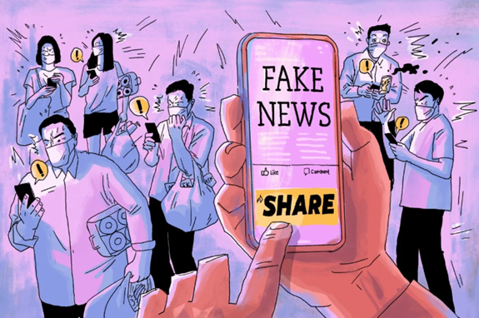
Hoạt động 3
Tin giả
1. Em hãy kể lại một nội dung trên mạng mà em biết đó là tin giả.
2. Tin giả đó gây ra tác hại gì nếu người đọc tin vào điều đó?
3. Làm thế nào để em biết đó là tin giả?

Slide 16

Không phải mọi thông tin chúng ta nghe thấy, xem được hay đọc được đều là sự thật. Internet là một kho thông tin khổng lồ, tuy nhiên, nhiều thông tin trên Internet có thể không đáng tin cậy.

Slide 17

Thông tin không đáng tin cậy có thể là:
Thông tin không đáng tin cậy có giá trị sử dụng thấp, thậm chí không sử dụng được. Việc xác định thông tin đáng tin cậy và biết khai thác nguồn thông tin đáng tin cậy rất quan trọng vì điều đó giúp em đưa ra những quyết định đúng đắn.

Slide 18
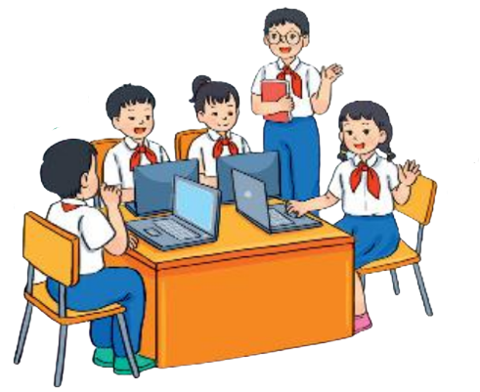
Một số gợi ý giúp em xác định được thông tin đáng tin cậy hay không

Slide 19
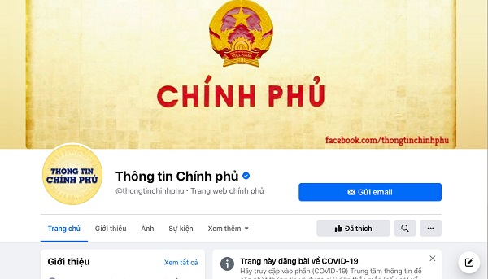
Xác định nguồn thông tin
Thẩm quyền và uy tín của tổ chức hay cá nhân cung cấp thông tin ảnh hưởng đến giá trị và độ tin cậy của thông tin.

Slide 20

Phân biệt ý kiến và sự kiện
Tôi tin rằng việc đó đã xảy ra!
Ý kiến là quan điểm, không phải sự kiện. Trong khi các ý kiến cần được xem xét và có thể cũng thú vị nhưng độ tin cậy của chúng thấp hơn sự kiện vì mang nhiều cảm xúc và định kiến cá nhân.

Slide 21
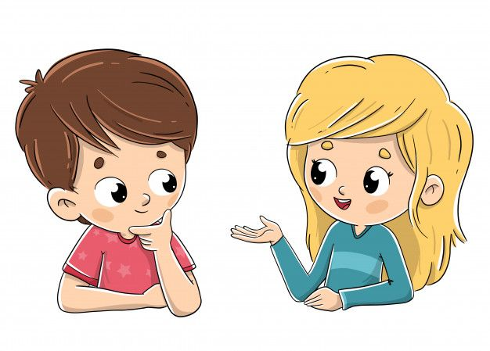
Kiểm tra chứng cứ của kết luận
Tôi nghĩ đây là bộ phim hoạt hình hay nhất mọi thời đại
Những kết luận không có chứng cứ, cũng giống như những ý kiến mang tính chất cá nhân nên có độ tin cậy rất thấp.

Slide 22
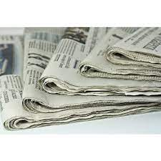
Đánh giá tính thời sự của thông tin
Thời điểm công bố thông tin quan trọng vì nó quyết định thông tin có còn ý nghĩa không hay đã trở nên lỗi thời.

Slide 23
• Thông tin đáng tin cậy giúp em đưa ra kết luận đúng, quyết định hành động đúng và giải quyết được các vấn đề được đặt ra.
• Một số cách xác định thông tin có đáng tin cậy hay không: kiểm tra nguồn thông tin; phân biệt ý kiến với sự kiện; kiểm tra chứng cứ của kết luận; đánh giá tính thời sự của thông tin.

Slide 24

1. Em hãy kể tên ba ứng dụng thu thập nhiều thông tin từ người sử dụng và cho biết:
a) Tổ chức, cá nhân nào sở hữu các ứng dụng đó?
b) Mỗi ứng dụng thu thập dạng thông tin nào?
2. Em hãy đánh giá độ tin cậy của thông tin được cung cấp từ ba ứng dụng ở Câu 1.

Slide 25

1. Em hãy tìm kiếm trên Internet thông tin về một đội bóng, một cầu thủ hoặc một nhân vật mà em yêu thích.
2. Em hãy phân tích mức độ tin cậy của nguồn tin tìm được ở Câu 1 và trình bày một bài giới thiệu về đội bóng, cầu thủ hoặc nhân vật đó.
3. Em hãy kể một ví dụ về tin đồn (trong cuộc sống hoặc trên mạng) và cho biết:
a) Tin đồn đó xuất hiện từ sự việc nào?
b) Tác hại của tin đồn đó là gì?

